Slide 1
Le Leadership
Mme Chrystel Dayer
Chargée de cours

Slide 2
Les niveaux logiques
Hiérarchies naturelles dans la structure de notre cerveau, de notre langage et de nos perceptions.
Niveaux imbriqués et structurés.
Chaque niveau organise et contrôle l’information du niveau inférieur.
Si un décalage existe entre un ou plusieurs niveaux c’est qu’il y a une «incohérence».
L’alignement des niveaux logiques permet de clarifier un objectif, renforcer sa motivation, prendre un décision, résoudre un problème ou une situation conflictuelle.
Chaque problème se résout à son niveau logique supérieur.
Notes:
Robert Dilts
Le modèle des niveaux logiques, également appelé pyramide de Dilts, a été formalisé par le consultant et chercheur américain Robert Dilts et est utilisé dans la pratique de la programmation neuro-linguistique.
Une utilisation possible du modèle des niveaux logiques est de développer une vue plus globale d'un problème. Lorsqu'une situation problématique est analysée, ce modèle invite à cerner le ou les niveaux où se situe le problème. Pour le résoudre, une solution au niveau supérieur est souvent nécessaire (il y a une hiérarchie entre ces niveaux)

Slide 3
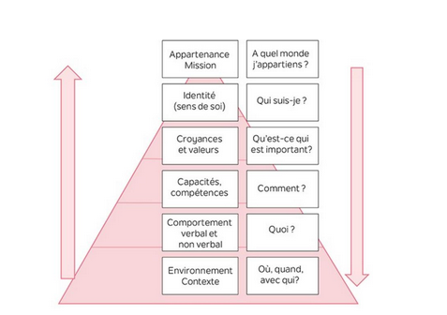
Les niveaux logiques

Slide 4
Les niveaux logiques
L’environnement: opportunités ou contraintes extérieures auxquelles une personne doit réagir; il s’agit du ou, quand, avec qui?
Il faut bien un décor à toute action: c’est la ou vit une personne, tout ce qui est extérieur et qui l’entoure, des meubles aux personnes.
Si l’on a un problème avec son Environnement il faut cibler la solution au cran en dessus – le Comportement.
Si le décor ne convient pas, il faut bouger, changer quelque chose.

Slide 5
Les niveaux logiques
Les comportements: c’est la façon de réagir de la personne face à son environnement. C’est le quoi?
Un problème de Comportement se résout par le niveau supérieur, c’est-à-dire par un apprentissage – Capacités.
Les capacités: ce sont toutes les ressources de la personne. Ce sont les capacités qui décident ce que quelqu’un peut faire ou non (Comportement). C’est le comment?
En cas de blocage, c’est au niveau des croyances qu’il faut rechercher la solution.

Slide 6
Les niveaux logiques
Les croyances: déterminent ce qui nous paraît faisable dans la vie et ce que nous cherchons à atteindre et à réussir. C’est le pourquoi? Ce qui est important pour moi?
Etre capable de choisir ses croyances, cela veut dire être capable de savoir que l’on en a. Les bonnes croyances sont très importantes.
«Je n’y arriverai jamais» est une croyance limitante.
La solution se trouve dans l’Identité: Est-ce que cela correspond à l’homme/femme que j’ai toujours rêvé de devenir?

Slide 7
Les niveaux logiques
L’identité: c’est la somme de nos croyances, ce qui se cache derrière le «moi». C’est le qui suis-je?
Un problème d’identité est traité au niveau supérieur, celui de l’appartenance, la vision et l’intention d’une personne – le Spirituel.
Le Spirituel: c’est la raison d’être de l’homme sur terre, sa mission de vie (≠ réligion).
En résumé: Ou? Quoi? Comment? Pourquoi? Qui? Dans quel but?

Slide 8
QI et QE
La définition du quotient intellectuel est « la mesure des habiletés intellectuelles, analytiques, logiques et rationnelles chez les individus »
Le quotient émotionnel «est cette capacité non seulement à comprendre et à gérer ses propres émotions, mais aussi à reconnaître et à influencer les émotions de ceux qui nous entourent. Or, les dirigeants doivent justement capitaliser sur le rôle de l’émotion pour motiver les employés à atteindre leurs objectifs. Car le leadership consiste à inspirer les autres à transformer la vision en réalité».
À l’opposé de votre QI, votre QE peut évoluer constamment dans le temps en développant les compétences émotionnelles.
Notes:
https://www.lenouvelliste.ca/affaires/proximite-pme/qi-versus-qe-a00b6ceee87c34a1421419596a1643e7

Slide 9
Intelligence émotionnelle (QE)
La conscience de soi
La maîtrise de soi
La motivation
L’empathie
La maîtrise des relations humaines
♦♦ Daniel Goleman

Slide 10
Intelligence émotionnelle
La conscience de soi
«Connais-toi toi-même»
Etre conscient de ses propres sentiments au fur et à mesure de leur apparition.
Capacité d’autoréflexion même dans la tempête des émotions.
Etre conscient à la fois de notre humeur du moment et de nos pensées et comportements relatifs à cette humeur.

Slide 11
Intelligence émotionnelle
La capacité à reconnaître et à comprendre ses humeurs, ses émotions et ses pulsions, ainsi que leurs effets sur les autres.
Signes distinctifs
Confiance en soi
Évaluation réaliste de soi
Sens de l'humour auto-dépréciatif
Notes:
vous vous connaissez très bien, y compris vos forces, vos faiblesses, vos valeurs, vos objectifs et ce qui vous motive
vous connaissez vos émotions et ce qui les déclenche
vous êtes confiant parce que vous contrôlez vos émotions et ne les laissez pas vous contrôler
vous êtes guidé par l'intuition - vous reconnaissez l'impact qu'elle a sur les autres

Slide 12
Intelligence émotionnelle
La maitrise de soi
Le but est un équilibre émotionnel.
Contenir ses émotions négatives est la clé du bien-être affectif.
L’art de s’apaiser.
Désamorcer sa colère.

Slide 13
Intelligence émotionnelle
Définition
La capacité de contrôler ou de réorienter les impulsions et les humeurs perturbatrices. La propension à suspendre son jugement - à réfléchir avant d'agir.
Signes distinctifs
Digne de confiance et intègre
Aisance dans l'ambiguïté
Ouverture au changement
Notes:
Vous savez comment contrôler vos émotions et vos impulsions
ne pas prendre de décisions impulsives basées sur les émotions
analyser et prendre des décisions raisonnées et logiques
empathique, à l'aise avec le changement, honnête et capable de dire non
ouvert au changement et très à l'aise dans les situations changeantes
une personne digne de confiance
réfléchissent avant d'agir et de juger

Slide 14
Intelligence émotionnelle
La motivation
Une motivation positive, savoir se motiver soi-même.
Etre optimiste
Il est possible d’apprendre à être optimiste et confiant dans l’avenir.

Slide 15
Intelligence émotionnelle
Définition
Une passion pour le travail pour des raisons qui vont au-delà de l'argent ou du statut.
Une propension à poursuivre ses objectifs avec énergie et persévérance.
Signes distinctifs
Forte volonté de réussir
Optimisme, même face à l'échec
Engagement organisationnel
Notes:
motivés par une passion interne qui va au-delà de l'argent et du statut personnel
très productifs et aimant les défis
optimiste même face aux échecs
très efficace dans tout ce que vous entreprenez
poursuivent leurs objectifs avec beaucoup d'énergie et de persévérance

Slide 16
Intelligence émotionnelle
L’empathie
Capacité de comprendre ce que ressentent les autres
Les émotions se traduisent rarement en paroles
Connaître les émotions des autres, c’est avant tout déchiffrer les signes non-verbaux.

Slide 17
Intelligence émotionnelle
Définition
La capacité à comprendre la composition émotionnelle des autres personnes.
Capacité à traiter les gens en fonction de leurs réactions émotionnelles.
Signes distinctifs
Expertise dans le développement et le maintien des talents
Sensibilité interculturelle
Service au client et aux consommateurs
Notes:
reconnaître les sentiments des autres parce que vous interprétez facilement le langage non verbal être sensible aux besoins et aux opinions des autres
gérez bien les relations et écoutez bien
authentique et honnête
ne jugez pas facilement
tenez compte des sentiments des autres, surtout lorsque vous prenez des décisions sont organisés
sensibles aux différences culturelles
sont doués pour apprendre des talents
Note de bas de page : L'empathie ne signifie pas nécessairement la compassion. La capacité à comprendre ce que ressentent les autres, est absolument essentielle à l'intelligence émotionnelle. Mais il ne s'agit pas seulement d'être capable de reconnaître les états émotionnels des autres.

Slide 18
Intelligence émotionnelle
La maîtrise des relations humaines
Les compétences sociales
Savoir exprimer ses émotions
Habilité à minimiser, exagérer, substituer
Les émotions se transmettent d’un individu à un autre
Les indicateurs des compétences sociales comprennent l'efficacité dans la conduite du changement, le pouvoir de persuasion, la création d'expertise et le leadership des équipes.

Slide 19
Intelligence émotionnelle
Définition
Aptitude à gérer les relations et à créer des réseaux
Capacité à trouver un terrain d'entente et à établir des rapports
Signes distinctifs
Efficacité dans la conduite du changement
Capacité de persuasion
Expertise dans la constitution et la direction d'équipes
Notes:
Qui pense avoir de bonnes compétences sociales ?
Être capable de bien interagir avec les autres est un autre aspect important de l'intelligence émotionnelle. La véritable compréhension émotionnelle ne se limite pas à comprendre vos propres émotions et celles des autres. Vous devez également être capable de mettre ces informations à profit dans vos interactions et communications quotidiennes.
un bon esprit interpersonnel et d'équipe contribue à l'épanouissement des autres plutôt que de rechercher un gain personnel
facilité de communication
sait comment établir et maintenir des relations avec les autres
peut guider les gens vers leurs objectifs
facilité à diriger dans des situations changeantes
capacité de persuasion
construit facilement des réseaux et gère bien ses relations
capacité à établir un consensus
peut être un chef d'équipe

Slide 20
Stratégies
La conscience de soi
Tenir un journal
Sachez qui et ce qui vous pousse à bout
Cherchez à obtenir des feedback
Apprenez à vous connaître sous l'effet du stress
Consultez vos valeurs
Notes:
Observez, comprenez et donnez des noms à vos émotions ;
Les émotions sont inconscientes (signes physiques) et conscientes (votre cerveau formule votre émotion) : et nous ne sommes pas égaux. L'idée est de s'entraîner à reconnaître les signes et à formuler l'émotion.

Slide 21
Stratégies
La maîtrise de soi
Acceptez que le changement fasse partie de votre vie
Parlez à quelqu'un qui n'est pas émotionnellement investi dans votre problème
Comptez jusqu'à 10, respirez
Dormez sur votre problème
Souriez et riez davantage
Rechargez-vous (sport, hobby...)
Visualisez votre succès
Notes:
Nous ne pouvons pas contrôler nos émotions mais nous pouvons les gérer.

Slide 22
Stratégies
Les compétences sociales
Saluer les gens par leur nom
Observer le langage corporel
Posez des questions (avoir quelques questions dans sa poche)
Prévoir les rencontres sociales à l'avance
Soyez ouvert et curieux
Cherchez quelqu'un qui a de bonnes aptitudes sociales et apprenez
Notes:
Prêtez une attention particulière à ce qui (et qui) vous entoure.
Travaillez à améliorer votre intelligence émotionnelle.
Respectez les différences culturelles.
Pratiquez l'écoute active
Appréciez les personnes importantes dans votre vie.

Slide 23
Stratégies
Gestion des relations
N'évitez pas l'inévitable
Travaillez sur votre style de communication
Sensibilisation culturelle
Expliquez vos décisions, ne vous contentez pas de les prendre
Montrez que vous vous souciez des autres
Faites en sorte que vos commentaires soient directs et constructifs
Respectez
Notes:
La gestion des relations dépend de vos compétences en matière de communication interpersonnelle. Il s'agit de votre capacité à tirer le meilleur des autres... votre capacité à les inspirer et à les influencer, votre capacité à communiquer et à créer des liens avec eux, et votre capacité à les aider à changer, à grandir, à se développer et à résoudre les conflits.

Slide 24
Stratégies
Motivation
Rédigez votre déclaration de mission personnelle
Regardez des vidéos inspirantes
S'inspirer de personnes
Écouter de la musique
Visualisation - imaginez votre succès
Entourez-vous de personnes motivées
Échec - apprenez de vos erreurs

Slide 25
Un bon leader
Ensemble de qualités personnelles et de compétences relationnelles.
Il porte la vision, définit le cap et suscite l’engagement de tout-e-s.
Le «leader résonnant»
« Etre résonant c’est accepter d’être sensible, affectif, en phase avec soi-même et son environnement. C’est accepter d’être fidèle à ses valeurs. Il s’agit de donner de l’importance à son intelligence émotionnelle, d’être à l’écoute : de soi, des autres et du monde. C’est accepter les défis et les sacrifices. C’est transformer les difficultés en opportunités.»
Notes:
Forts de leur collaboration avec Daniel Goleman dans ‘L’Intelligence Emotionnelle au Travail’, Richard Boyatzis et Annie McKee ont puisé leurs enseignements sur le leadership au cœur des organisations modernes performantes.
Les grands leaders se distinguent par la qualité des relations qu’ils créent. Leur réussite résulte de leur compétence émotionnelle, clé de leur épanouissement individuel et de la résonance collective. Le choix est donc entre résonance et dissonance.
Resonant Leadership: Renewing Yourself and Connecting with Others Through Mindfulness, Hope, and Compassion Hardcover – October 27, 2005
Primal Leadership: Realizing the Power of Emotional Intelligence, Daniel Goleman, 2002.

Slide 26
Un bon leader
On peut se poser les questions suivantes pour tester la résonance d’un leader : – Inspire-t-il ses équipes ? – Crée-t-il une tonalité émotionnelle générale positive caractérisée par l’espoir ? – Est-il en contact avec les autres ? Sait-il ce que les autres ressentent et pensent ? Fait-il preuve de compassion ? – Est-il à l’écoute, c’est-à-dire authentique et en phase avec lui-même, les autres et l’environnement ?
Ecoute, espoir et compassion

Slide 27
Un bon leader
Il s’agit donc de cultiver l’écoute pour être conscient de soi et des autres. Elle représente une des clés de la résonance, une clé qui autorise à résoudre plus facilement et rapidement les problèmes et à atteindre les résultats requis.
Le deuxième trait de la résonance est l’espoir. Celui qui nous permet d’avancer vers notre vision. Celui qui nous convint que le futur est à portée de mains et que nos objectifs seront réalisés.
Enfin la compassion est le troisième aspect. Elle nous permet de comprendre les besoins et les difficultés des autres. Par la compassion nous sommes en phase avec les autres.

Slide 28
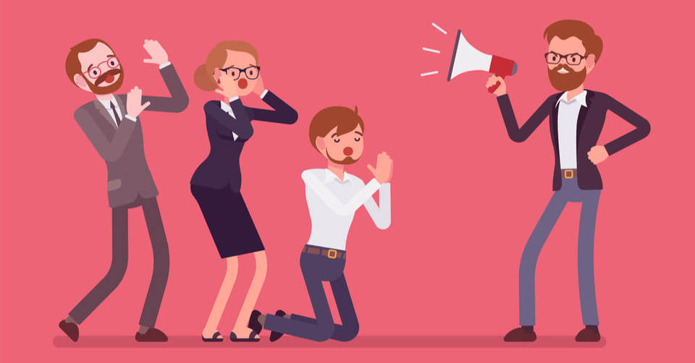
Styles de leadership
Leader Directif
Le plus autoritaire. Il impose les actions à mener et contrôle ce qui est fait. Il n’explique pas les décisions.
Faites ce que je vous dis!
Effets sur les équipes: presque toujours négatifs; manque de confiance, de motivation et de sens dans le travail. Peut amener de la résistance passive.
Optimal en cas de crise: permet de garder le contrôle, serrer la vis.
Qualité IE: influence, performance, initiative. Garde fou: Conscience de soi, empathie.

Slide 29
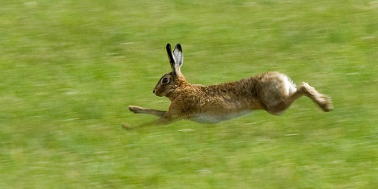
Styles de leadership
Leader Chef de file
Un peu moins autoritaire. Il reste exigeant et attend un haut niveau de performance qu’il s’impose à lui-même. Recherche de l’excellence.
Regardez-moi et faites comme moi!
Effets sur les équipes: assez négatifs. Seuls ceux qui peuvent suivre le chef restent motivés. Découragement, ne pas être à la hauteur.
Optimal pour obtenir des résultats rapides: avec une équipe très motivée et très compétente.
Qualité IE: performance, initiative. Garde fou: le combiner avec d’autres styles comme visionnaire et affiliatif.

Slide 30
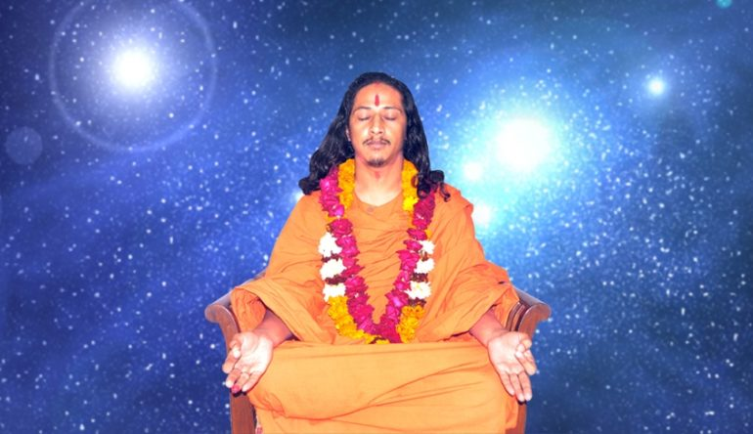
Styles de leadership
Leader Visionnaire
Mobilisateur. Le leader charismatique. Il fédère autour d’une vision. Donne une vue d’ensemble. Il délègue la mise en œuvre, le «comment».
Venez avec moi!
Effets sur les équipes: très positif. Donne du sens et mobilise. L’art de communiquer une vision inspirante. Donne de l’énergie.
Optimal pour donner du sens au changement: montrer la voie, motiver. N’est pas efficace en cas de crise.
Qualité IE: leadership inspirant, transparence, empathie. Garde fou: un management qui sait traduire la vision en acte.

Slide 31

Styles de leadership
Leader Collaboratif (affiliatif)
Croit en l’harmonie et cherche la cohésion. Favorise les interactions et comprend les besoins de l’équipe.
Les collaborateurs d’abord!
Effets sur les équipes: positif. Cohésion renforcée. Renforce la motivation et la confiance.
Optimal pour renforcer la cohésion d’équipe: travailler dans de bonnes conditions, apaiser les tensions. Mais peut être trop doux et ne permet pas la valorisation individuelle.
Qualité IE: empathie. Garde fou: le combiner avec le style visionnaire pour assurer une vision acceptée par tous.

Slide 32

Styles de leadership
Leader Participatif
Cherche le consensus par voie démocratique. Le pacificateur. Une bonne écoute. Convaincu de l’intelligence collective.
Et vous, qu’en pensez-vous? On est plus intelligent à plusieurs!
Effets sur les équipes: positif. Chacun se sent entendu. Améliore la créativité collective et l’innovation.
Optimal pour recueillir des idées: besoin de créativité. Mais peu efficace si besoin de résultats rapides, inadapté en temps de crise.
Qualité IE: travail d’équipe, gestion des conflits, influence et empathie. Garde fou: fixer un cadre à la collaboration.

Slide 33
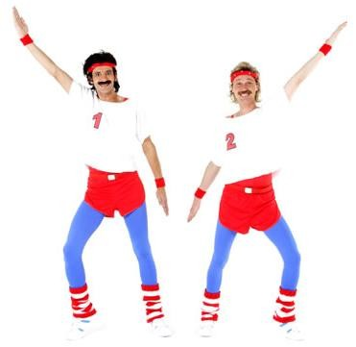
Styles de leadership
Leader Coach
Investit sur les personnes. L’autonomie de chacun et la construction d’équipes compétentes. Vision à long terme, développement des personnes (travailler forces/faiblesses de chacun).
Essayez ça!
Effets sur les équipes: positif. Chacun se sent considéré et soutenu.
Optimal pour aider un collaborateur à améliorer sa productivité: plus d’efficacité et d’autonomie. Mais difficile à mettre en œuvre car demande de l’autonomie (peu naturelle). N’est pas efficace pour des résultats rapides.
Qualité IE: développement des autres, conscience de ses émotions, empathie. Garde fou: développer ses propres compétences en IE.

Slide 34
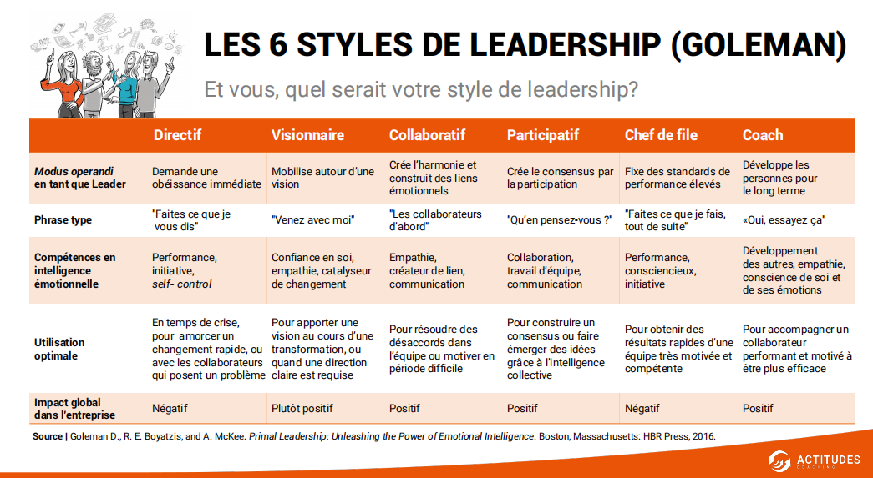

Slide 35
Booster votre leadership
Commencez à communiquer
Faites-vous une priorité de communiquer
Soyez ouvert et disponibles aux autres
Créer un environnement favorable aux échanges
Motivez les autres
Prendre le temps d’inclure les autres dans vos pensées, votre vision
Faites-les adhérer
N’imposez pas, motivez! Suscitez le désir de le faire.
Mettez les autres en valeur
Notes:
Dale Carnegie un écrivain et conférencier américain qui a proposé une méthode de développement personnel adaptée au monde de l'entreprise qui porte aujourd'hui son nom. La pensée positive.

Slide 36
Booster votre leadership
Exprimez l’intérêt que vous portez aux autres
Montrez sincèrement l’intérêt que vous portez aux autres
Souriez aux autres
Retenez des détails
Sachez voir les choses du point de vue de l’autre
Mettez-vous dans les baskets de l’autre
Posez des questions pour comprendre

Slide 37
Booster votre leadership
Apprenez à écouter
Ecouter c’est manifester du respect pour les autres
C’est un outil puissant pour ramener les autres à son propre point de vue
Faites équipe
Faites que les objectifs soient des objectifs d’équipe
Occupez-vous de vos membres individuellement pour garder leurs aptitudes personnelles
Rendez chaque équipier responsable des résultats de l’équipe
Partagez les honneurs, acceptez les blâmes
Bâtissez la confiance de l’équipe à chaque occasion
Soyez impliqué, restez impliqué
Soyez un mentor

Slide 38
Booster votre leadership
Traitez les erreurs, les réclamations, les critiques
Créez une ambiance pour des critiques constructives
Montrez l’exemple
Admettre ses torts

Slide 39
Booster votre leadership
Fixez vos propres objectifs
Les objectifs nous donnent une cible à viser, à garder en perspective
Fixez vous des objectifs SMART à court et long terme
Fixez vous des priorités; tout ne peut pas être fait en même temps
Chercher toujours l’amélioration de ce que vous faites

Slide 40
Booster votre leadership
Concentrez-vous sur une ligne directrice
Bien se focaliser sur un objectif fondamental
Persévérance
Soyez sur de vous
Concentrez-vous sur une cible

Slide 41
Booster votre leadership
Maintenez votre équilibre
Equilibre dans la vie
Famille et entourage
S’investir dans des activités extérieures
Favorise les performances

Slide 42
Booster votre leadership
Créez une attitude mentale positive
La puissance de votre esprit
Visualiser les choses de façon positive (la pensée positive)
Vous êtes ce que vous pensez

Slide 43
Booster votre leadership
Apprenez à dominer le stress
Dale Carnegie
Vivez un jour à la fois
Appuyez-vous sur le calcul des probabilités
Coopérez avec l’inévitable
Evaluez votre niveau maximum d’inquiétude pour une situation
Sachez relativiser
Occupez-vous constamment

Slide 44
Booster votre leadership
Manifestez votre enthousiasme
Fixez-vous des objectifs stimulants
Entourez-vous de personnes heureuses
Trouvez votre intérêt
L’enthousiasme est contagieux

